Slide 1
Bµi 5
MÊY Vµ MÊY
TIẾT 3

Slide 2
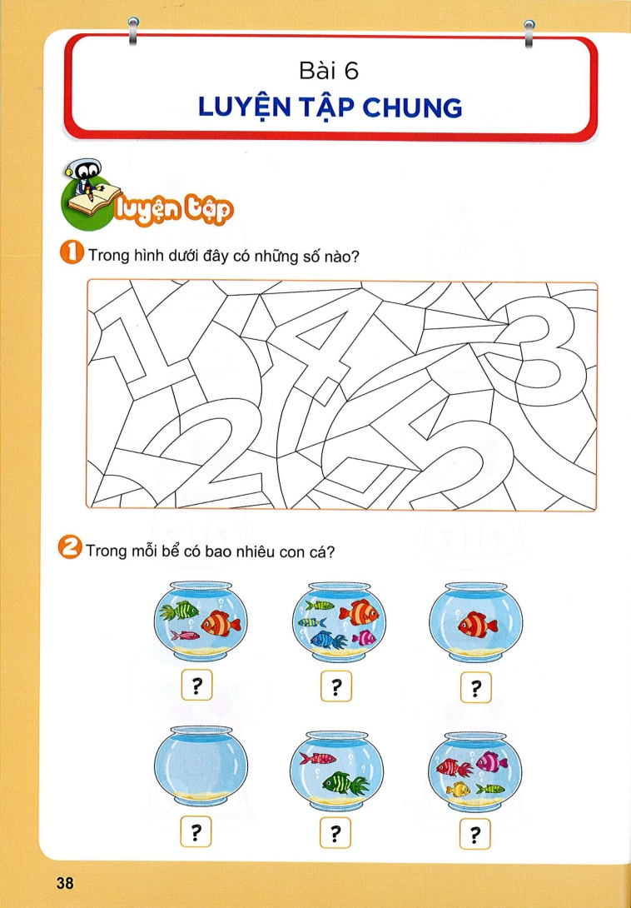

Slide 3
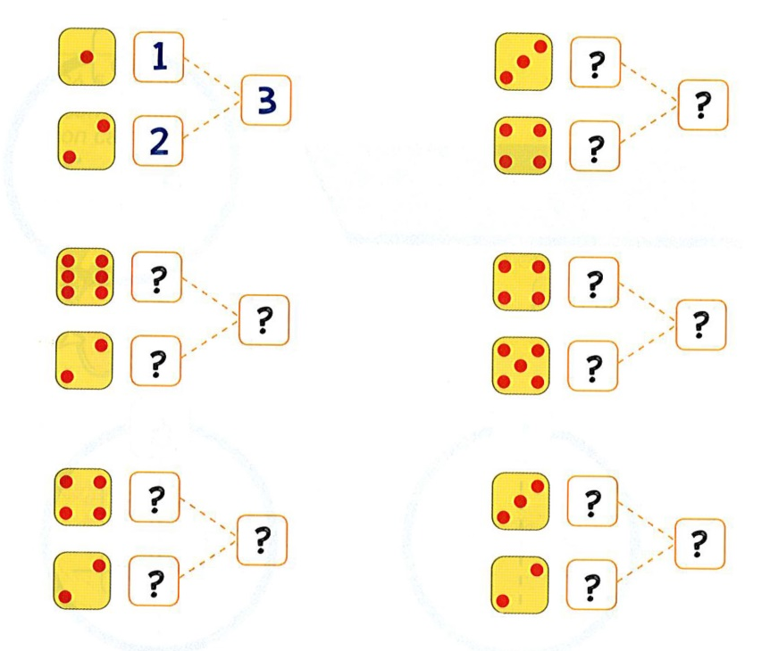
1
Số
?
3
7
4
6
4
8
9
2
5
4
3
6
5
2
2

Slide 4

2
Số
?
4
4
8
9
5
4

Slide 5
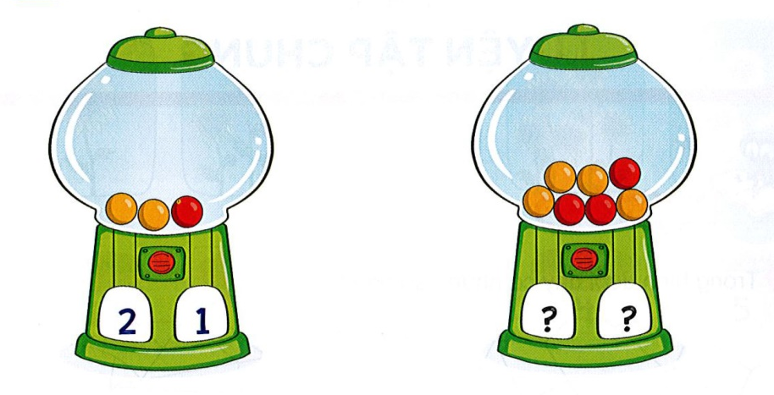
3
Số
?
4
3

Slide 6

4
2
1
4
5
3
7
2

